Slide 1
Traject 2020
?
Procesplan

Slide 2
Vanwaar komt dit?
Participatieproces nieuw beleidsplan.
Beleidsuitdaging “Hoe organiseren we ons als beweging?”
Signalen van huizen, verenigingen, vrijwilligers en medewerkers.

Slide 3
Waarover gaat het?
Ondersteuning tav verenigingen
Samenwerking.
Ifv impact, rekening
houdende met diversiteit.
Huizen, GK-medewerkers en çavaria.
Voorbereiding op nieuwe beleidsplan.
Wie doet wat? Wie ondersteunt?...

Slide 4
Waarover gaat het?
Nieuwe vorm van samenwerking heeft gevolgen voor
Kennisdeling
Communicatie(doorstroom)
Financiën
Verbondenheid
Takenpakketten medewerkers

Slide 5
Waarover gaat het niet?
Missie, visie en strategie
Raad van bestuur
Algemene Vergadering
…

Slide 6
Uitgangspunten
Nieuwe missie, visie en strategie
Missie
Çavaria zet zich in voor het welzijn, gelijke rechten en gelijke kansen van holebi’s, transgender en intersekse personen*. Çavaria bouwt verder aan een solidaire en inclusieve samenleving met een brede kijk op seksuele oriëntatie, genderexpressie, genderidentiteit en sekse-kenmerken. Çavaria is een beweging, een belangenorganisatie en een expertisecentrum.
Visie
Çavaria bouwt verder aan een solidaire, gelijkwaardige en rechtvaardige maatschappij waarin elk individu zichzelf kan zijn en eigen keuzes kan maken. Vanuit een pluralistische, inclusieve en intersectionele benadering werkt çavaria op een verbindende, participatieve manier met aandacht voor zelfzorg en authenticiteit.
Strategie
Çavaria zet zich in voor de rechten en het welzijn van homo's, lesbiennes, biseksuele personen, transgender en intersekse personen zowel in Vlaanderen als daarbuiten. Daarvoor lobbyen we bij overheden, werken we projecten uit en ondersteunen we aangesloten verenigingen. We trainen toekomstige leerkrachten, ontwikkelen educatief materiaal voor kleuter-, lager en middelbaar onderwijs en geven brochures uit om mensen te informeren. Met KliQ ontwikkelen we methodieken en geven we vorming en begeleiding aan verschillende sectoren zoals bedrijven, woonzorgcentra, lokale besturen of de asielsector zodat zij zelf aan de slag kunnen rond onze thema’s. Onze nieuwssite ZIZO brengt interessante verhalen en nieuws. We zijn een relevante stem in het publieke debat door campagnes, aanwezigheid op social media en in reguliere media. Lumi is een opvang- en infolijn voor iedereen met vragen over seksuele voorkeur en gender en vormt een meldpunt voor discriminatie.
Çavaria komt op voor holebi’s en transgender en intersekse personen en streeft naar gelijke kansen en rechten door te werken op het structurele niveau. Dit doen we door de dialoog aan te gaan met middenveldsorganisaties, sectororganisaties en overheid. We streven steeds naar een inclusieve aanpak, met aandacht voor specifieke noden.

Slide 7
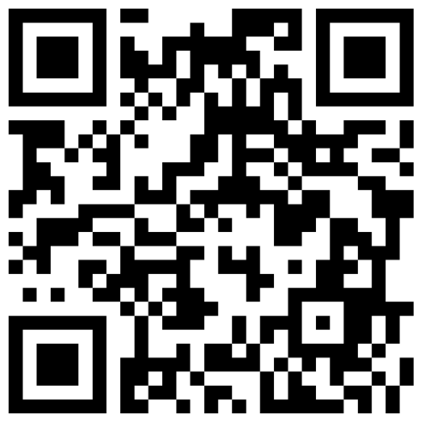
Betrokkenen
Wie geeft input en feedback
Huizen en team beweging
(Landelijke) verenigingen
Medewerkers çavaria
Overheid
Iedereen via padlet
Wie beslist: Raad van bestuur
Wim als procesbegeleider (+co-team)

Slide 8
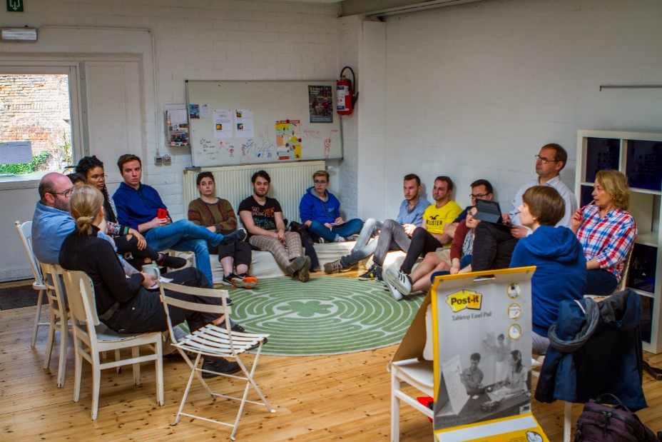
Tijdslijn
Verschillende fasen
Opmaak procesplan (jan)
Input (feb-juni)
Feedback (juli-okt)
Implementatie (sept-dec)
Nieuws beleidsplan (okt)
Beslissing (nov)
Start (jan ’21)
Evaluatie en bijsturing (nov ‘21)

Slide 9
Communicatie
www.cavaria.be/traject2020
Çavaria beweegt
Reilen en zeilen
Teamvergaderingen
Via co’s of rechtstreeks bij Wim

Slide 10
Notes:
Zijn er vragen? + afsluiting

